Slide 1








SINH HỌC 8

Slide 2
Kiểm tra miệng
Câu 1: Trình bày cấu tạo và chức năng của nơron? Nơron có bao nhiêu loại? Kể tên các loại nơron đó?
* Caáu taïo cuûa moät nôron ñieån hình
-Thaân nôron chöùa nhaân
-Sôïi phaân nhaùnh ôû caùc goùc thaân
-Sôïi truïc ôû moät goùc thaân, ngoaøi coù bao mieâlin
* Chức năng nôron
Cảm ứng và dẫn truyền
+ Cảm ứng là khả năng tiêp nhận kích thích và phản ứng lại kích thích đó dưới hình thức sinh các xung thần kinh
+ Dẫn truyền là khả năng lan truyền các xung thần kinh trong sợi thần kinh

Slide 3
Kiểm tra miệng
Câu 2: Phản xạ là gì? Cho ví dụ về phản xạ.
- Phản xạ là phản ứng của cơ thể để trả lời kích thích của môi trường dưới sự điều khiển của hệ thần kinh.
+ Sờ tay vào vật nóng :
→ rụt tay lại
+ Nhìn thấy quả chua :
→ tiết nước bọt

Slide 4
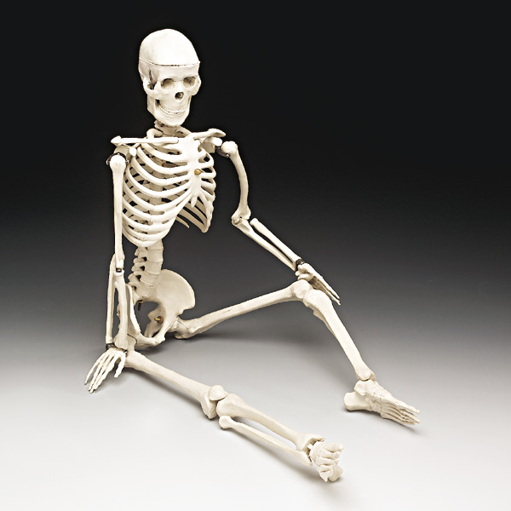
CHƯƠNG II: VẬN ĐỘNG
CHỦ ĐỀ: “ VẬN ĐỘNG”
Tiết: 7
BỘ XƯƠNG

Slide 5
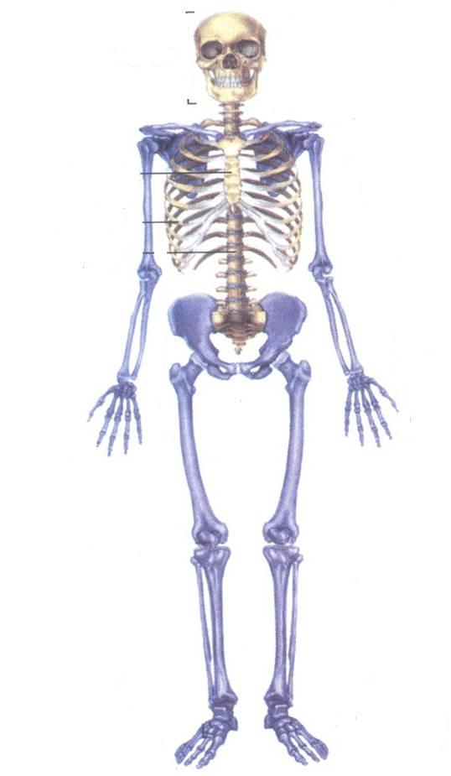
I. CÁC PHẦN CHÍNH CỦA BỘ XƯƠNG:
- Bộ xương người chia làm 3 phần chính:
Xương đầu
Xương thân
Xương chi

Slide 6

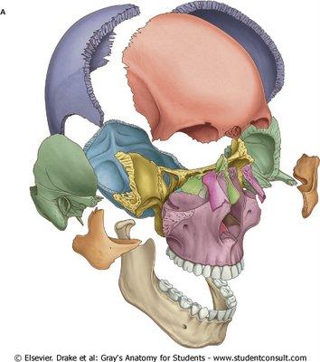
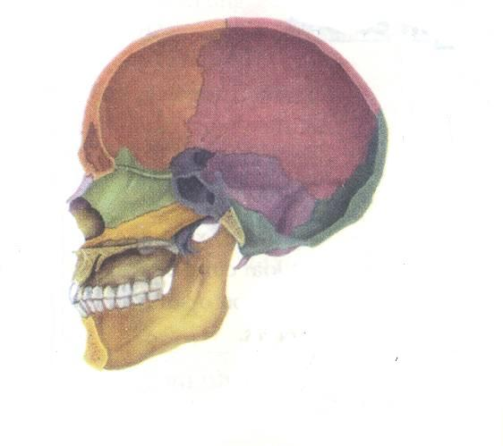

I. CÁC PHẦN CHÍNH CỦA BỘ XƯƠNG:
- Bộ xương người chia làm 3 phần chính:
+ Xương đầu gồm:
Khối xương sọ và các xương mặt
Khối xương sọ
Các xương
mặt
xương đầu

Slide 7
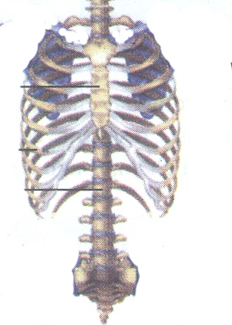
I. CÁC PHẦN CHÍNH CỦA BỘ XƯƠNG:
- Bộ xương người chia làm 3 phần chính:
+ Xương đầu gồm: Khối xương sọ và các xương mặt
Xương ức
Xương sườn
+ Xương thân gồm:
Xương ức, xương sườn và xương cột sống
Xương cột sống
xương thân

Slide 8
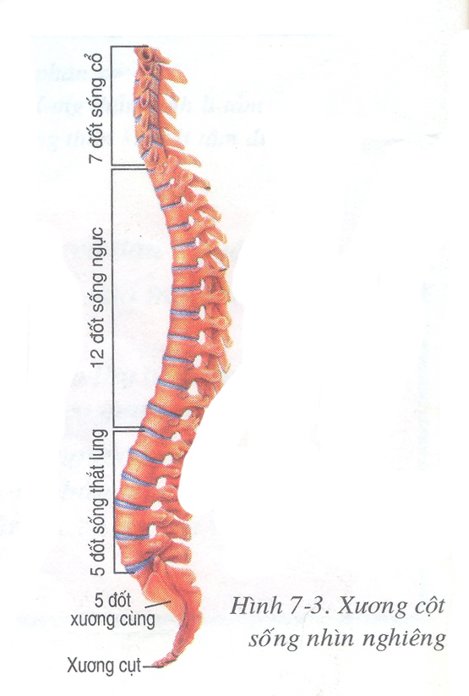
? Xương cột sống có bao nhiêu đốt và có mấy chỗ cong?
a. 29 đốt và có 2 chỗ cong
b. 30 đốt và có 3 chỗ cong
c. 31 đốt và có 3 chỗ cong
d. 32 đốt và có 4 chỗ cong

Slide 9
I. CÁC PHẦN CHÍNH CỦA BỘ XƯƠNG:
- Bộ xương người chia làm 3 phần chính:
? Xương sườn có bao nhiêu đôi?
+ Xương đầu: Khối xương sọ và các xương mặt
a. 10 đôi
+ Xương thân gồm: Xương ức, xương sườn và xương cột sống
b. 12 đôi
c. 14 đôi
d. 16 đôi
xương thân

Slide 10
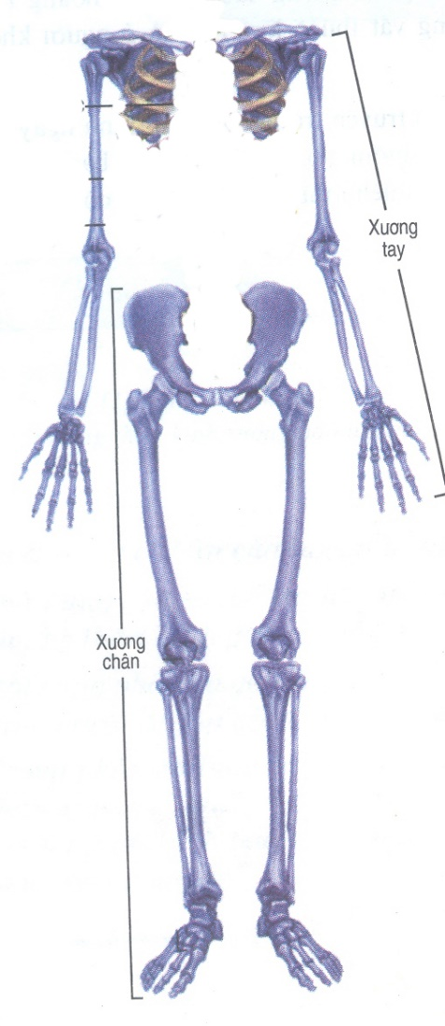
I. CÁC PHẦN CHÍNH CỦA BỘ XƯƠNG:
- Bộ xương người chia làm 3 phần chính:
+ Xương đầu gồm: Khối xương sọ và các xương mặt
+ Xương thân gồm: Xương ức, xương sườn và xương cột sống
+ Xương chi gồm:
Xương tay và xương chân
xương chi

Slide 11
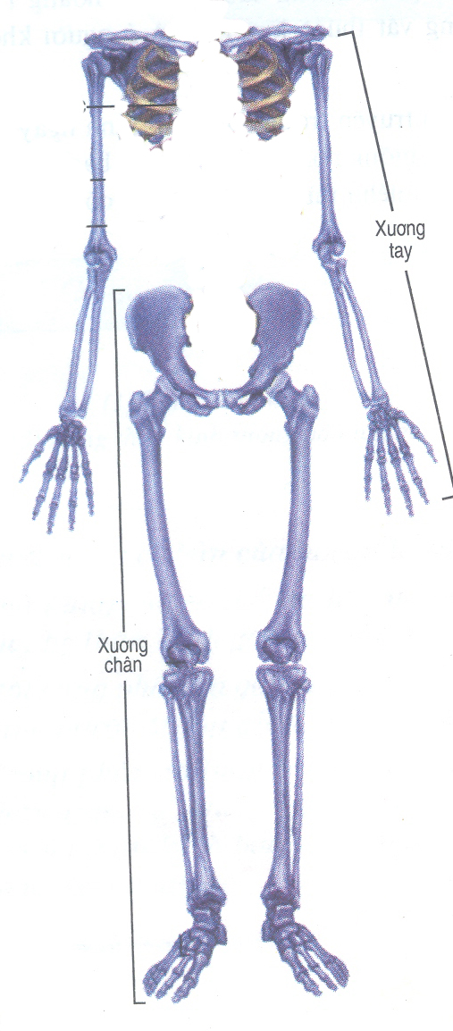
xương đai vai
xương cánh tay
Thảo Luận nhóm 2 HS
xương cẳng tay
xương đai hông
? Tìm những điểm giống nhau và khác nhau giữa xương tay và xương chân. Giải thích vì sao có sự khác nhau đó?
xương cổ tay và xương bàn tay
xương đùi
xương cẳng chân
xương cổ chân và xương bàn chân

Slide 12
xương đai vai
- Giống nhau: gồm có các phần tương ứng giống nhau
xương cánh tay
+ Xương đai: (đai vai, đai hông)
xương cẳng tay
+ Xương cánh tay (xương đùi)
xương đai hông
+ Xương cẳng tay (cẳng chân)
+ Xương cổ tay (cổ chân)
xương cổ tay và xương bàn tay
+ Xương bàn và xương ngón.
xương đùi
- Khác nhau:
+ Xương tay ngắn, mảnh, các khớp cử động nhiều.
xương cẳng chân
+ Xương chân dài, to, khoẻ, ít cử động hơn.
 Xương tay và xương chân có cấu tạo thích nghi với quá trình lao động và đứng thẳng.
xương cổ chân và xương bàn chân

Slide 13
I. CÁC PHẦN CHÍNH CỦA BỘ XƯƠNG:
- Chức năng của bộ xương:
+ Là bộ phận nâng đỡ, bảo vệ cơ thể và là chỗ bám cho các cơ

Slide 14
II. CÁC KHỚP XƯƠNG
? Khớp xương là gì?
- Khớp xương là nơi tiếp giáp giữa các đầu xương
- Có 3 loại khớp xương

Slide 15
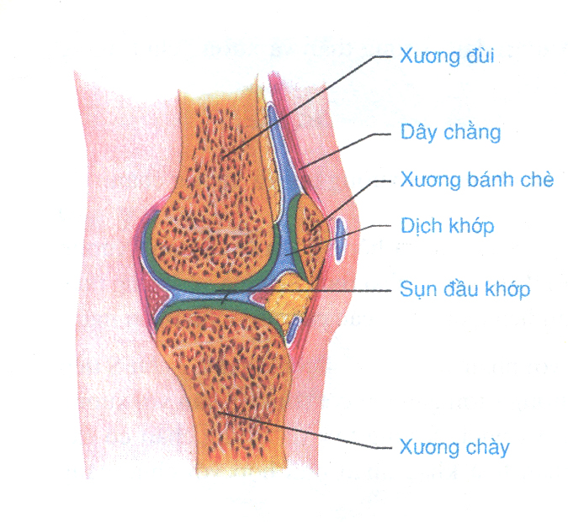
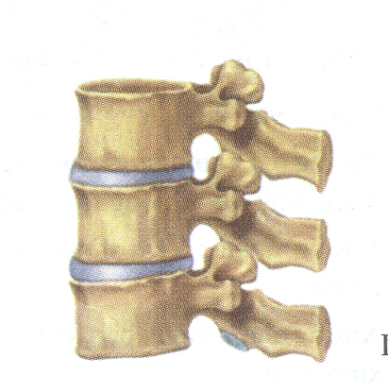
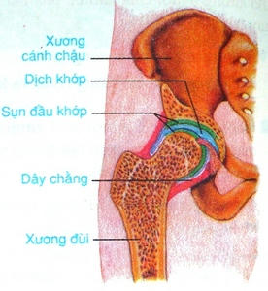
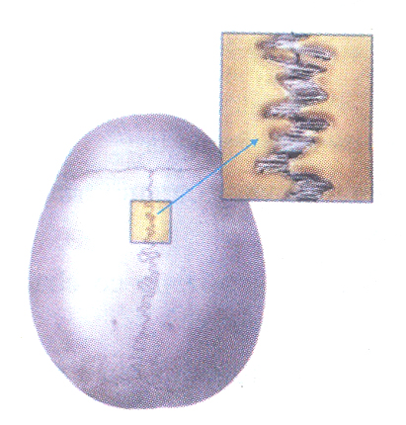
Khớp bất động
Khớp bán động
Khớp động
Khớp bất động
Khớp động

Slide 16
II. CÁC KHỚP XƯƠNG
- Khớp xương là nơi tiếp giáp giữa các đầu xương
- Có 3 loại khớp xương
+ Khớp động: Là khớp cử động dễ dàng (nhờ hai đầu xương có sụn đầu khớp nằm trong một bao chứa dịch khớp).
Ví dụ : Khớp đầu gối, khớp khủy tay.
? Dựa vào cấu tạo khớp đầu gối hãy mô tả một khớp động?

Slide 17
Khớp bất động
II. CÁC KHỚP XƯƠNG
+ Khớp bán động: Là khớp cử động hạn chế.
Ví dụ : Khớp cột sống
Khớp bán động

Slide 18
Khớp bất động
? Khả năng cử động của khớp động và khớp bán động khác nhau như thế nào? Vì sao có sự khác nhau đó?
+ Khớp động: Là khớp cử động dễ dàng
+ Khớp bán động: Là những khớp cử động hạn chế.
+ Có sự khác nhau như vậy để phù hợp với chức năng của từng loại khớp => phù hợp với các cử động của cơ thể.

Slide 19
Khớp bất động
II. CÁC KHỚP XƯƠNG
+ Khớp bất động: Là khớp không cử động được.
Ví dụ : Khớp xương sọ, khớp xương chậu.
Khớp bất động

Slide 20
II. CÁC KHỚP XƯƠNG
- Khớp xương là nơi tiếp giáp giữa các đầu xương
- Có 3 loại khớp xương
+ Khớp động: Là khớp cử động dễ dàng (nhờ hai đầu xương có sụn đầu khớp nằm trong một bao chứa dịch khớp).
Ví dụ : Khớp đầu gối, khớp khủy tay.
+ Khớp bán động: Là khớp cử động hạn chế.
Ví dụ : Khớp cột sống
+ Khớp bất động: Là khớp không cử động được.
Ví dụ : Khớp xương sọ, khớp xương chậu

Slide 21
Câu hỏi, bài tập, củng cố.
? Bộ xương người gồm có mấy phần chính? Kể tên các phần chính của bộ xương?

Slide 22
? Hãy xác định tên các loại khớp sau đây trên cơ thể:

Slide 23
Câu số 1: Bộ xương có vai trò:
A. Nâng đỡ cơ thể.
C. Giúp cơ thể vận động.
B. Bảo vệ cơ thể.
D. Cả ba phương án.

Slide 24
Câu số 2: Xương chi trên có nhiệm vụ chính là:
A. Bảo vệ cơ thể.
B. Nâng đỡ cơ thể.
C. Vận động.
D. Cả A và B

Slide 25
Câu số 3: Trong cơ thể, xương nào là xương dài nhất?
A. Xương cánh tay
B. Xương chân.
C. Xương tay
D. Xương đùi.

Slide 26
HƯỚNG DẪN HỌC SINH TỰ HỌC
* Đối với bài học ở tiết học này:
Học và trả lời câu hỏi 1,2,3 sgk/27
Đọc “ Em có biết?”
* Đối với bài học ở tiết học sau:
Chuẩn bị bài “ Cấu tạo và tính chất của xương”
+ Đọc trước bài.
+ Tìm hiểu cơ chế lớn lên và sự dài ra của xương.

Slide 27



Chúc các em học tốt!

